Slide 1
Ciclo de Vida JPA
Huilson J. Lorenzi
Programação Orientada a Objetos 2 Hibernate & JPA

Slide 2
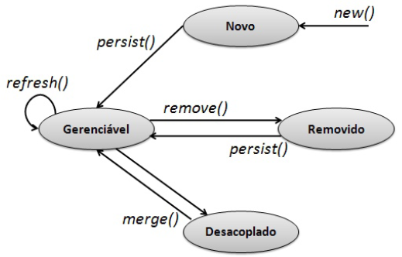
CICLO DE VIDA JPA

Slide 3
Transient
Toda vez que uma entidade “nasce” ela fica no estado de Transient.
Objeto objeto = new Objeto(); //nasce uma entidade, ela não está sendo gerenciada pela JPA

Slide 4
Transient to Managed
em.getTransaction().begin();
em.persist(objeto);
//ainda posso fazer alterações aqui
em.getTransaction().commit(); //flush()
em.close();

Slide 5
Detached to Managed
em.getTransaction().begin();
em.persist(objeto);
em.clear();//close();
objeto = em.merge(objeto); //o objeto precisa receber a atualização, e não Entity Manager em si
//faça mais alterações aqui
em.getTransaction().commit();
em.close();

Slide 6
Managed to Removed
em.getTransaction().begin();
em.persist(objeto);
em.clear();//close();
objeto = em.merge(objeto);
//primeiro garanto que o objeto excluído está sendo
//gerenciado pela JPA depois excluo ele
em.remove(objeto); //remove a inserção do banco
em.getTransaction().commit();
em.close();

Slide 7
JPQL
//retorna um objeto único filtrado pelo id
em.find(Exemplo.class, id);
//retorna uma lista de objetos
String jpql = "SELECT e FROM Exemplo e";
return em.createQuery(jpql,Exemplo.class)
.getResultList();
//retorna uma lista filtrada por um parâmetro (nome)
String jpql = "SELECT e FROM Exemplo e WHERE e.nome = :nome";
return em.createQuery(jpql, Exemplo.class)
.setParameter(1, nome).getResultList();

